Slide 1
Ｐｅｒｌ雑学クイズ
Kansai.pm３周年記念イベント
2003年4月27日

Slide 2
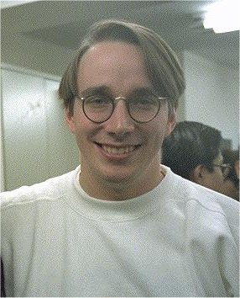
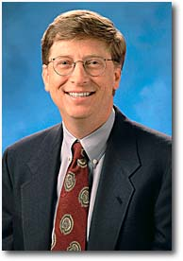
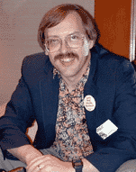
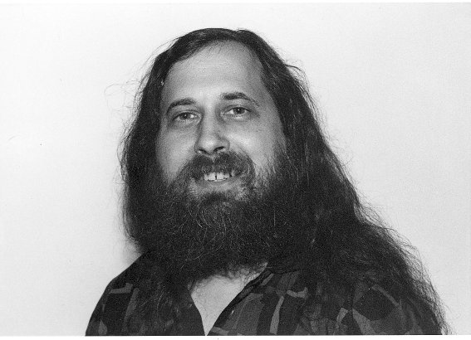
第一問 Ｌａｒｒｙ Ｗａｌｌはどの人？
Ｂ
Ｄ
Ａ
Ｃ

Slide 3
答えは…

Slide 4
第一問 Ｌａｒｒｙ Ｗａｌｌはどの人？
Ｂ
Larry Wall
Ｄ
Richard Stallman
Linus Torvalds
Ａ
Bill Gates
Ｃ

Slide 5
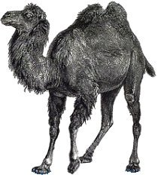
第二問 「プログラミングＰｅｒｌ」のラクダ…間違いはいくつ？
Ａ １つ
Ｂ ２つ
Ｃ ３つ
Ｄ ４つ

Slide 6
答えは…

Slide 7
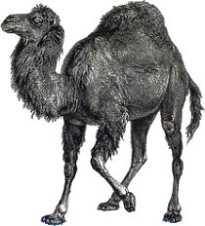
第二問 「プログラミングＰｅｒｌ」のラクダ…間違いはいくつ？
Ａ １つ
Ｂ ２つ
Ｃ ３つ
Ｄ ４つ

Slide 8


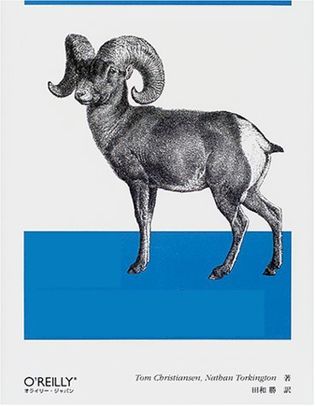

第三問 表題にＰｅｒｌと入っていない本はどれ？
Ｂ
Ｄ
Ａ
Ｃ

Slide 9
答えは…

Slide 10




第三問 表題にＰｅｒｌと入っていない本はどれ？
Ｂ
Ｄ
Ａ
Ｃ

Slide 11





第四問 Ｐｅｒｌと同じ年に生まれたのはどれ？
Ａ
Ｂ
Ｃ
Ｄ

Slide 12
答えは…

Slide 13
第四問 Ｐｅｒｌと同じ年に生まれたのはどれ？
Ａ（１９９０）
Ｂ（１９９３）
Ｃ（１９８５）
Ｄ（１９８７）

